Slide 1


SQL Mastery
Domine a Arte dos Dados Corporativos
Julio Okuda

Slide 2
Introdução
SQL (Structured Query Language) é a linguagem padrão para gerenciar e manipular bancos de dados relacionais. Neste eBook, você aprenderá os principais comandos SQL, essenciais para qualquer profissional que trabalha com dados no mundo corporativo.
Exemplo de Banco de Dados:
Para seguir os exemplos deste eBook, você pode usar o script de exemplo exampleDB.sql para criar o banco de dados.

Slide 3
01
Linguagem de Definição de Dados (DDL)

Slide 4

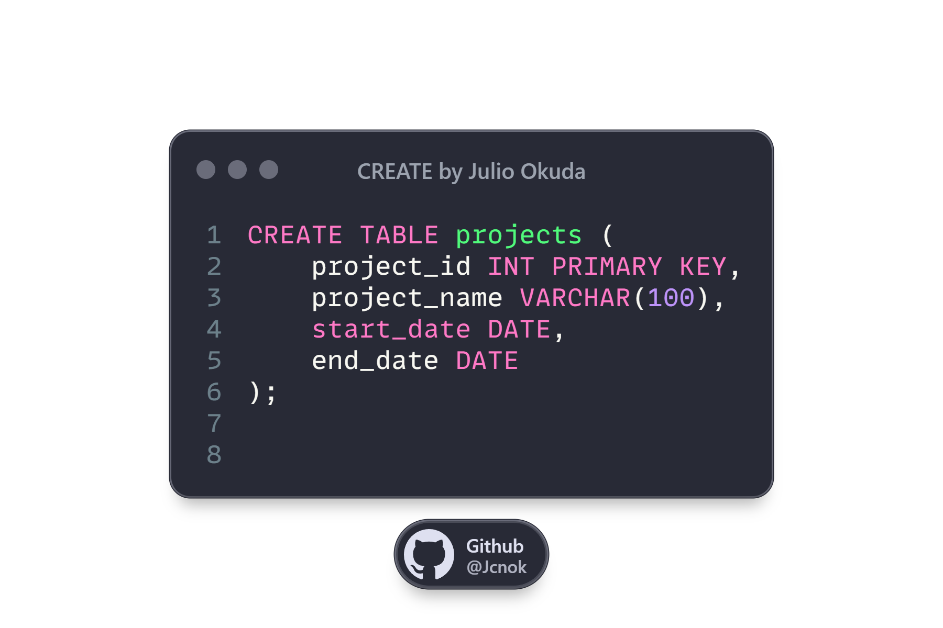
Criando Tabelas com CREATE TABLE
Use CREATE TABLE para criar uma nova tabela.
Exemplo:
Esta consulta cria uma tabela de projetos com colunas para ID do projeto, nome, data de início e data de término.

Slide 5
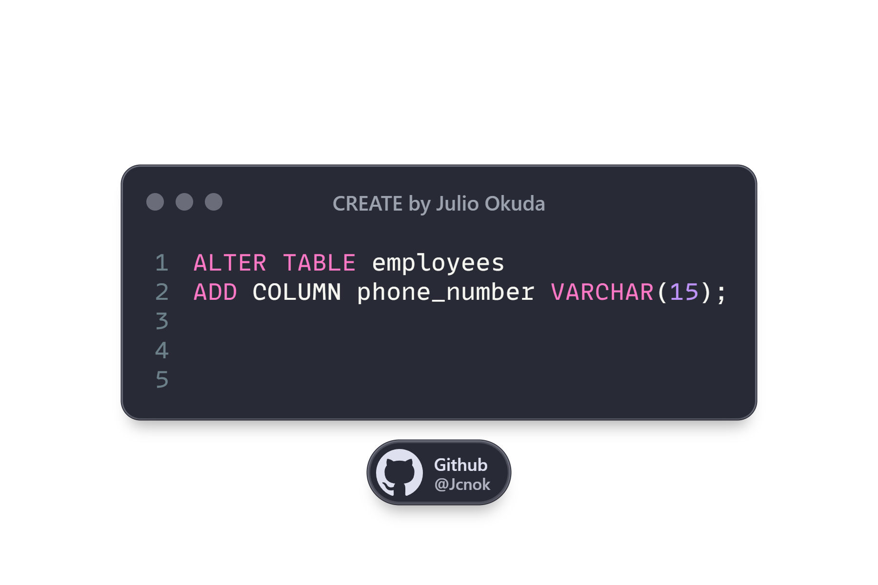
Alterando Tabelas com ALTER TABLE
Modifique a estrutura de uma tabela existente.
Exemplo:
Aqui, estamos adicionando uma coluna de número de telefone à tabela de funcionários.

Slide 6
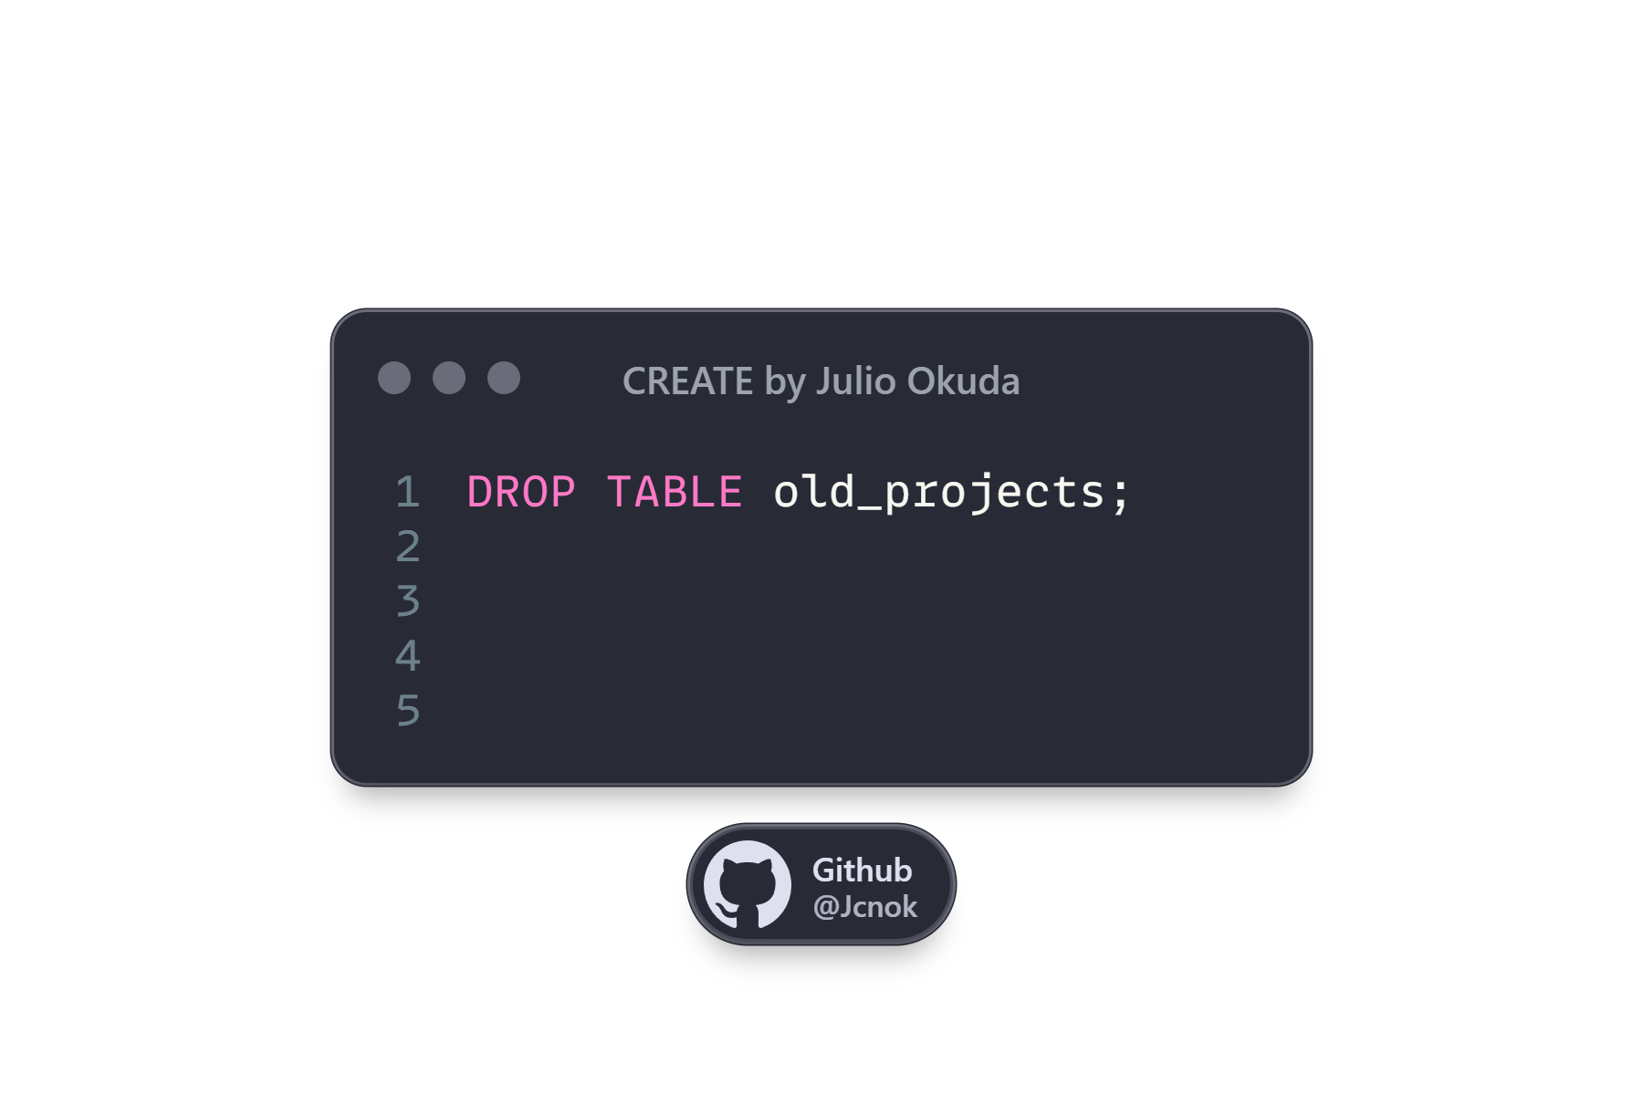
Excluindo Tabelas com DROP TABLE
Modifique a estrutura de uma tabela existente.
Exemplo:
Esta consulta exclui a tabela old_projects.

Slide 7
02
Linguagem de Manipulação de Dados (DML)

Slide 8
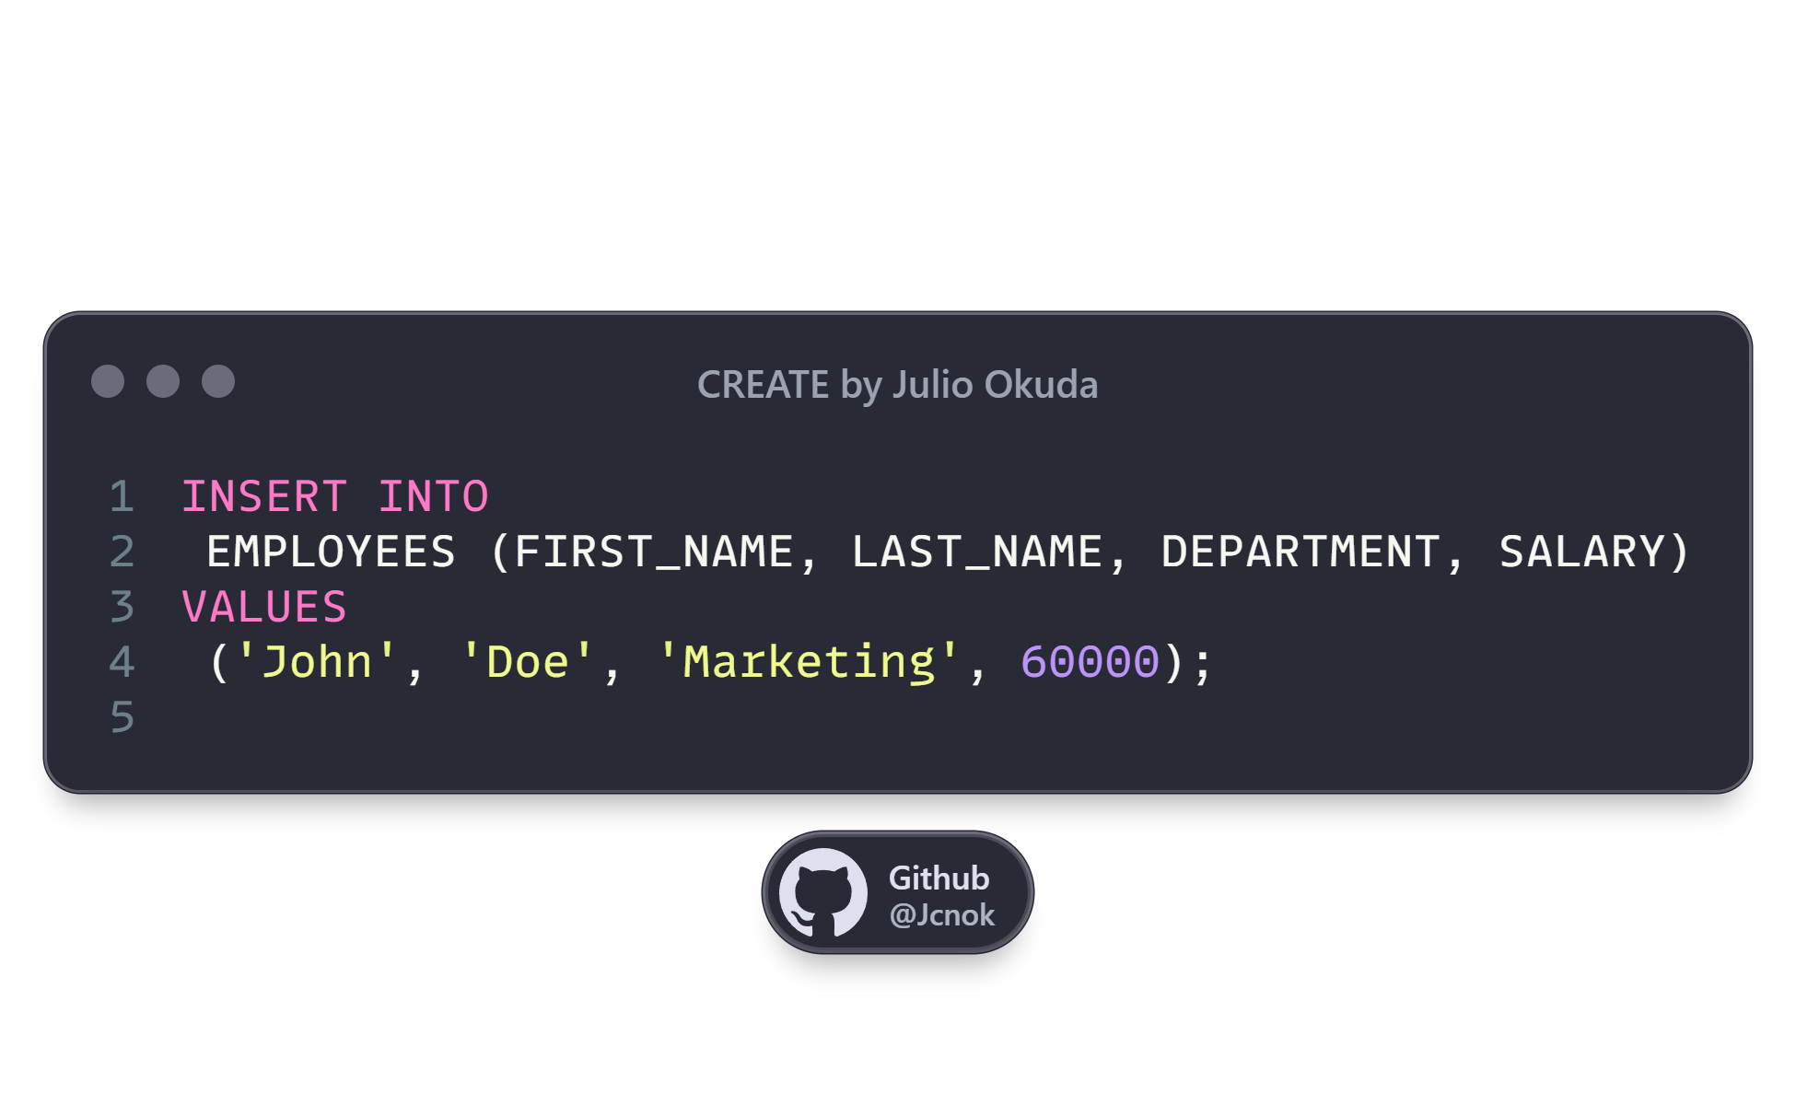
Inserindo Novos Registros com INSERT
Adicione novos registros em uma tabela.
Exemplo:
Esta consulta adiciona um novo funcionário ao departamento de Marketing com um salário de 60.000.

Slide 9
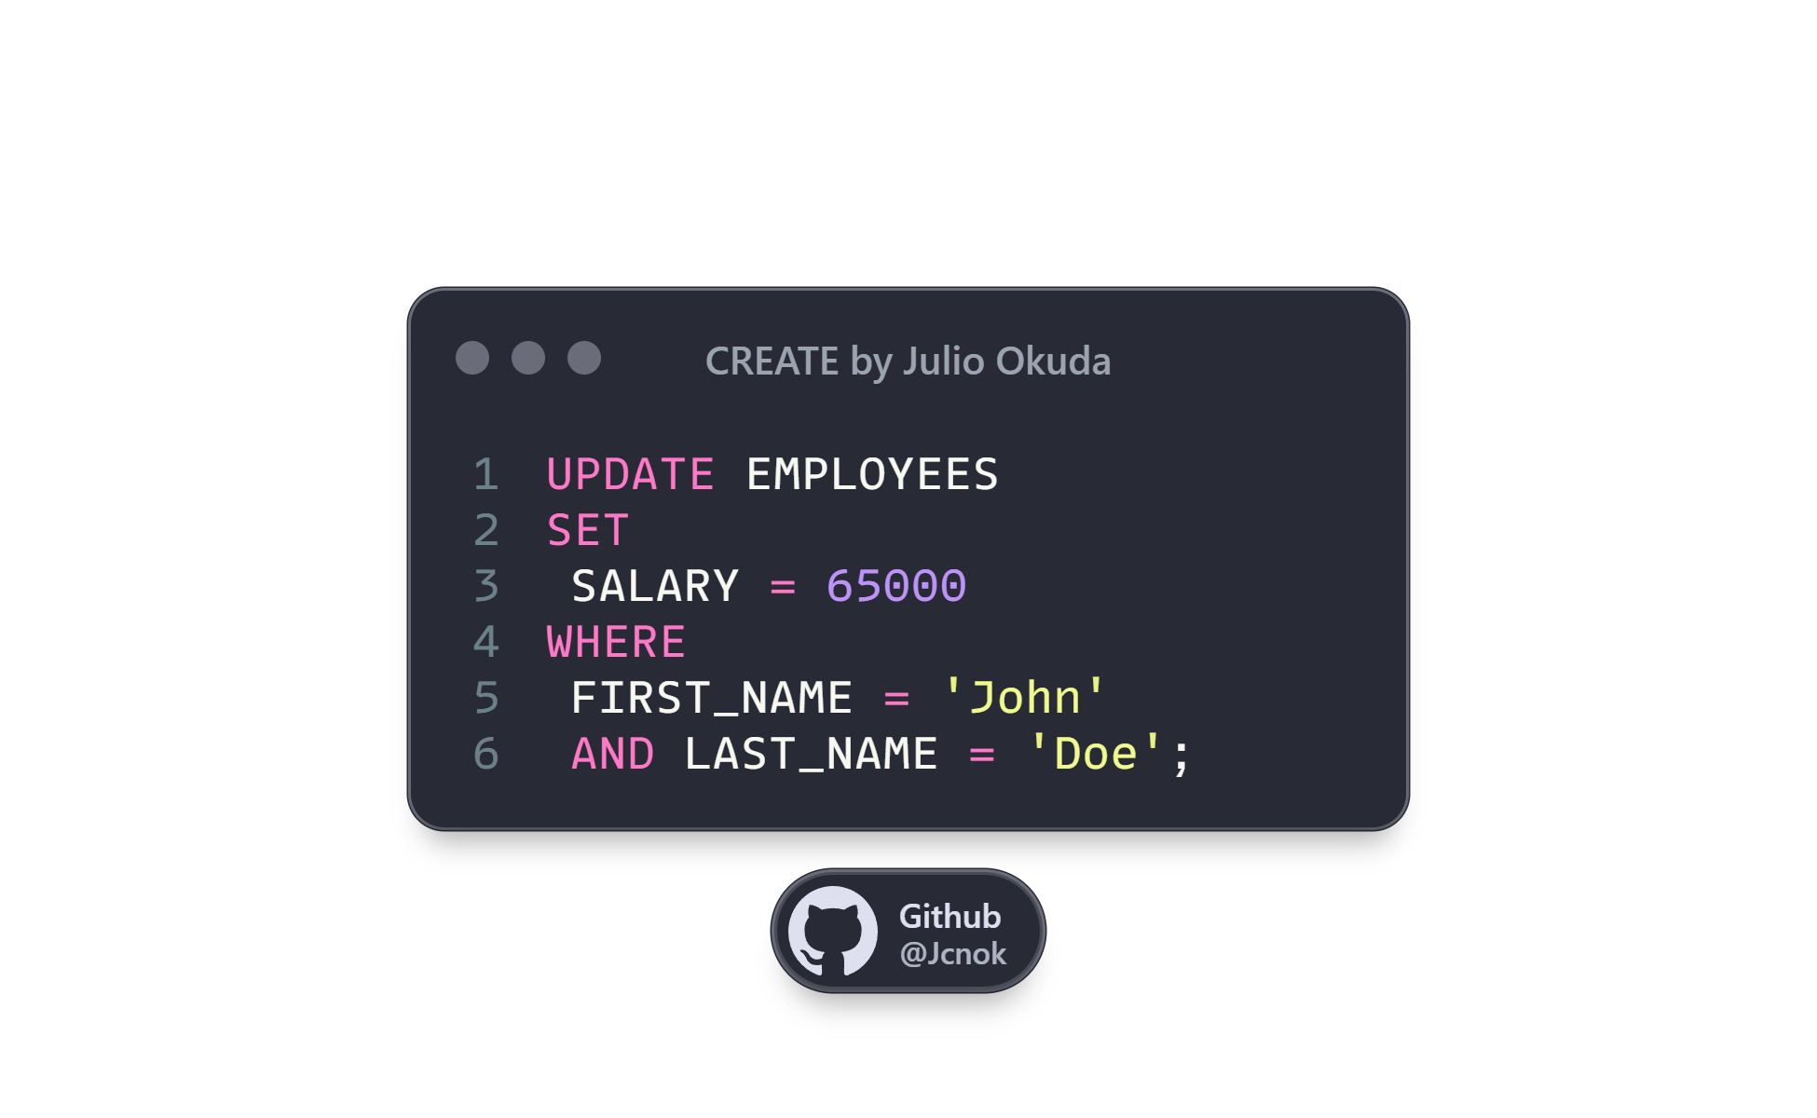
Atualizando Registros com UPDATE
Altere dados existentes em uma tabela.
Exemplo:
Aqui, estamos atualizando o salário de John Doe para 65.000

Slide 10
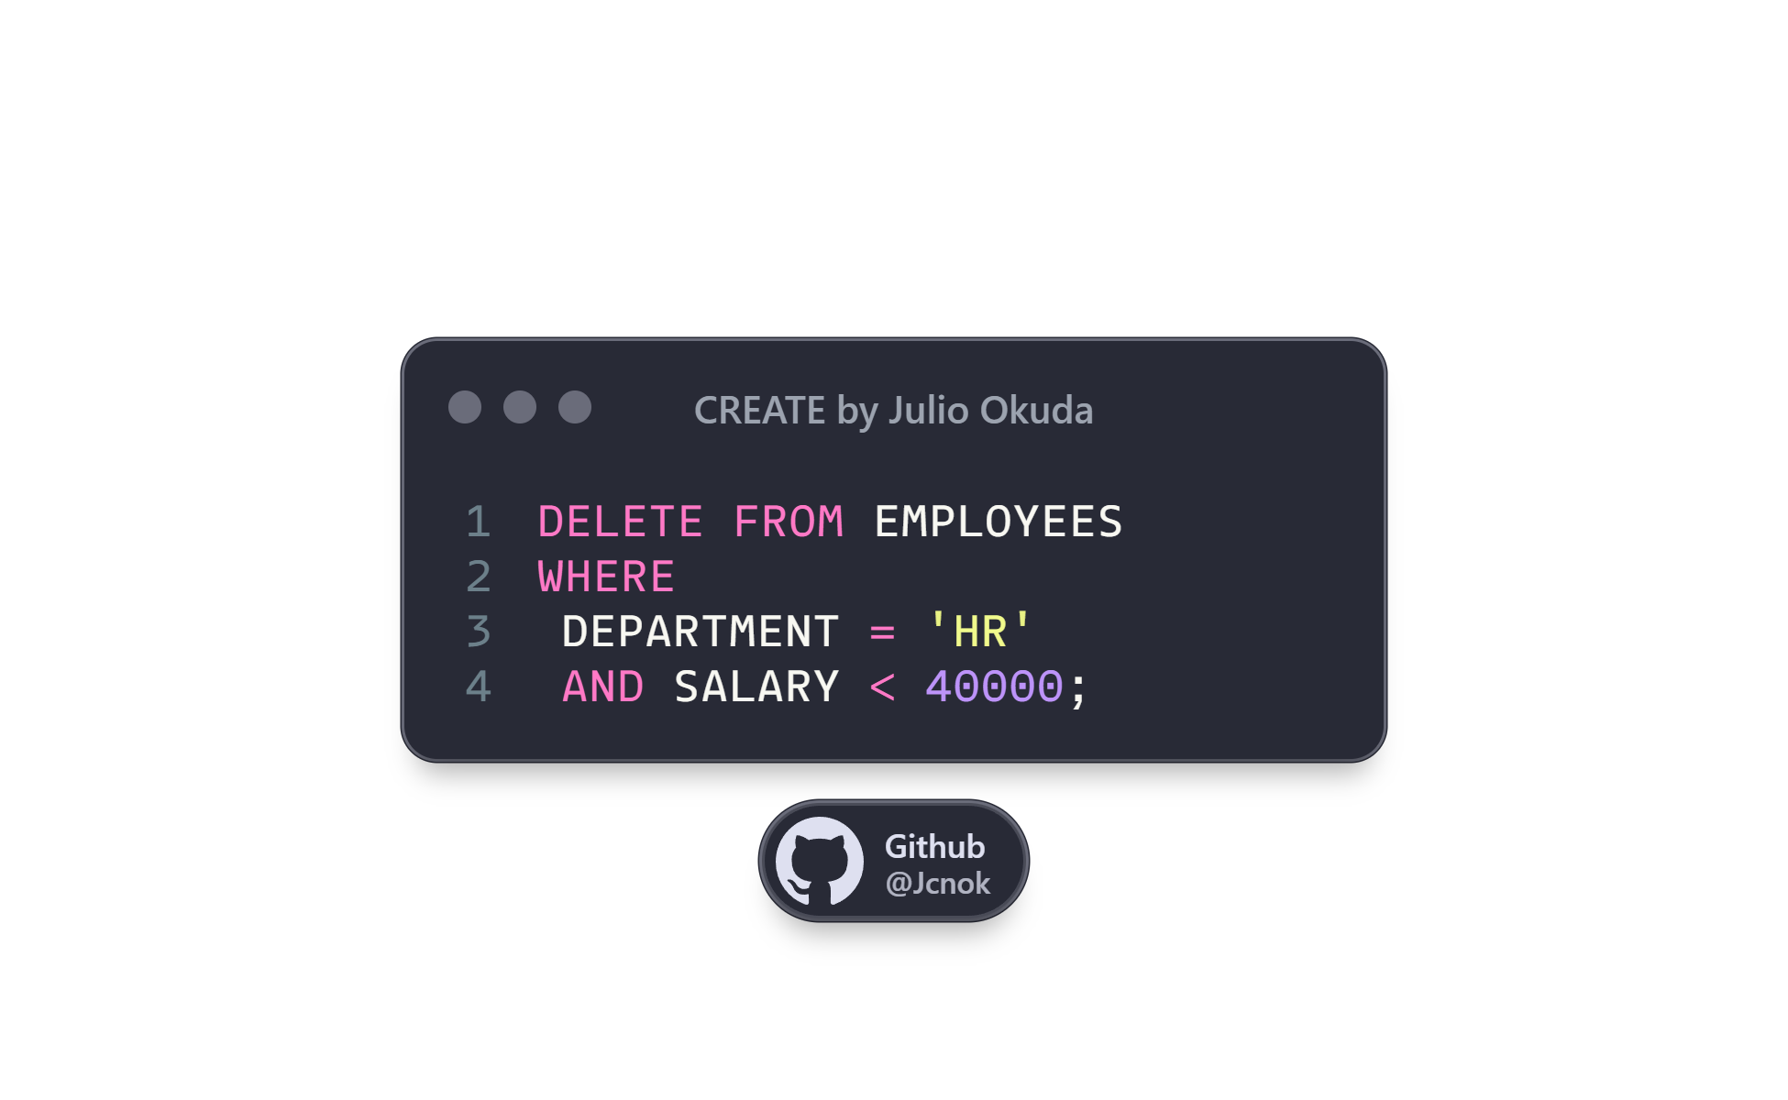
Removendo Registros com DELETE
Exclua registros de uma tabela.
Exemplo:
Esta consulta remove todos os funcionários do departamento de RH que ganham menos de 40.000.

Slide 11
03
Linguagem de Consulta de Dados (DQL)

Slide 12
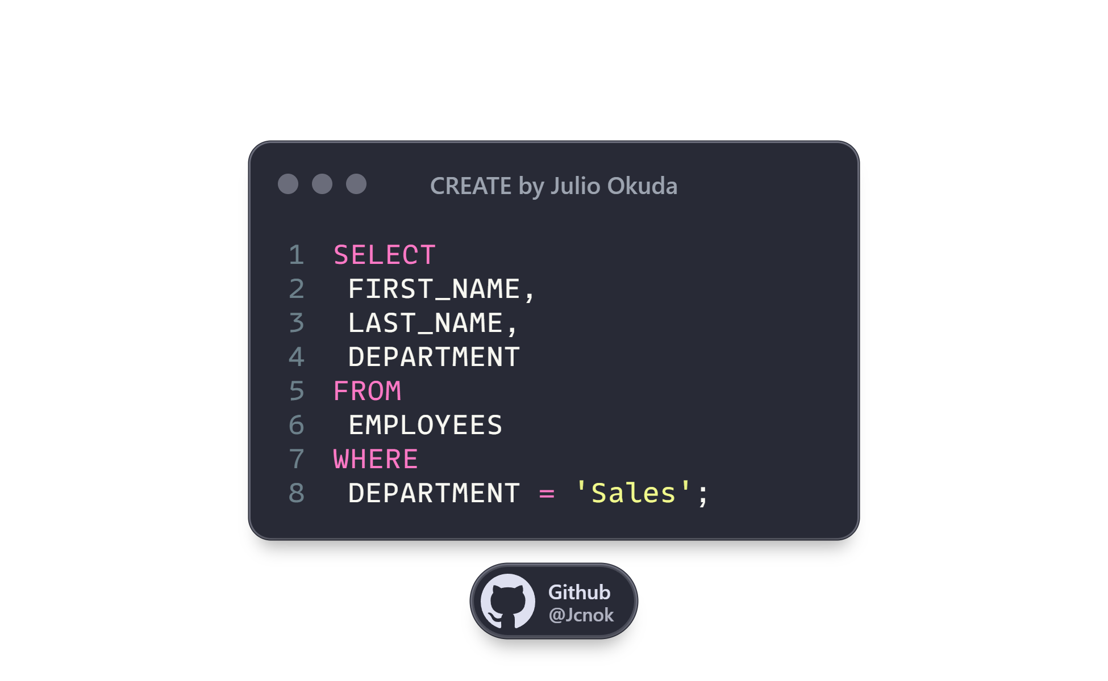
Selecionando Dados com SELECT
Busque dados de uma tabela.
Exemplo:
Aqui, estamos buscando os nomes e departamentos dos funcionários que trabalham no departamento de Vendas.

Slide 13
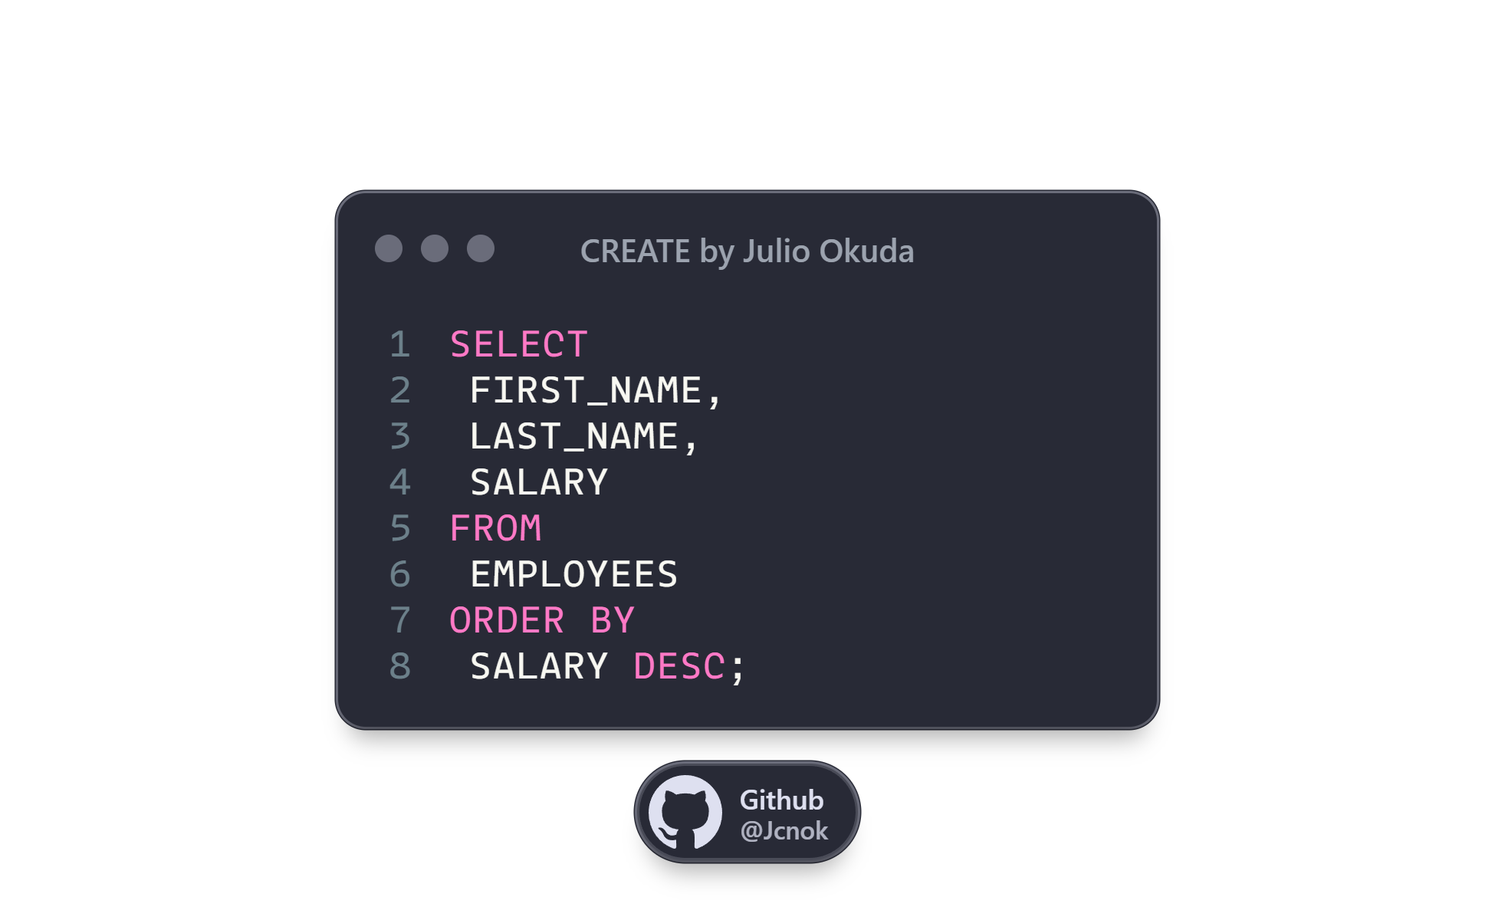
Ordenando Resultados com ORDER BY
Organize os resultados da sua consulta.
Exemplo:
Aqui, estamos ordenando os funcionários por salário, do maior para o menor.

Slide 14
Agrupando Dados com GROUP BY
Agrupe resultados para aplicar funções de agregação.
Exemplo:
Esta consulta agrupa os funcionários por departamento e calcula o número de funcionários e a média salarial em cada departamento.

Slide 15
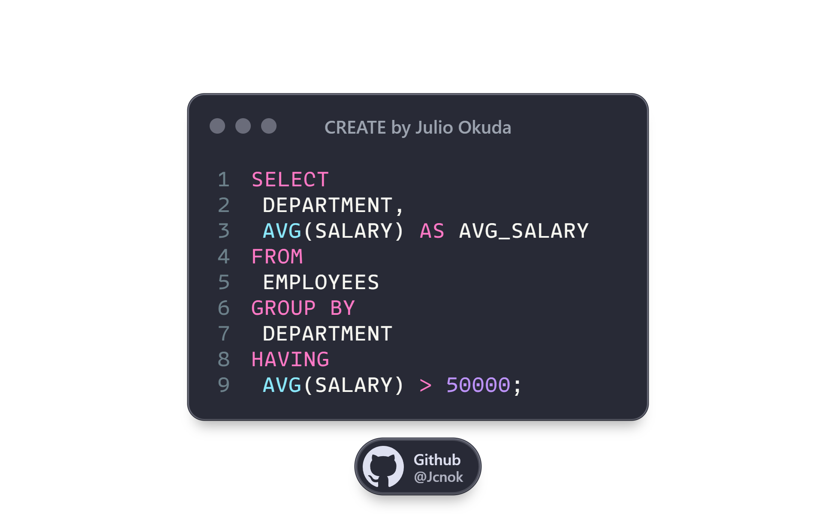
Filtrando Dados Agrupados com HAVING
Filtre resultados após o agrupamento.
Exemplo:
Aqui, estamos filtrando os departamentos onde a média salarial é superior a 50.000.

Slide 16
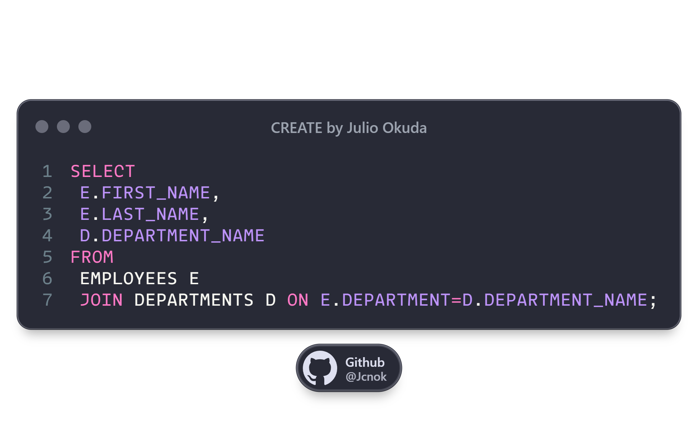
Junção de Tabelas com JOIN
Combine registros de duas ou mais tabelas.
Exemplo:
Esta consulta combina a tabela de funcionários com a tabela de departamentos, trazendo o nome do funcionário e o nome do departamento.

Slide 17
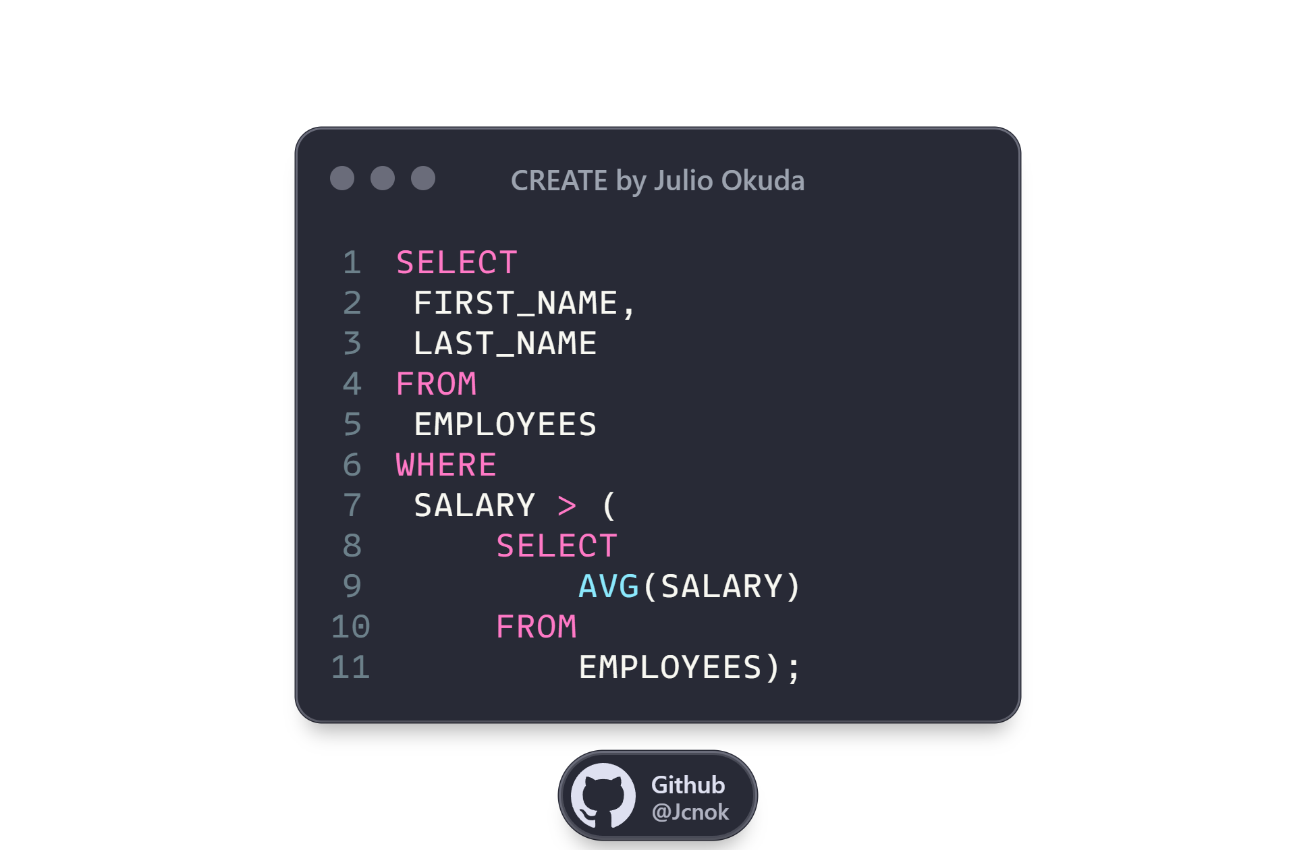
Subconsultas com SUBQUERY
Use uma consulta dentro de outra consulta.
Exemplo:
Aqui, estamos buscando os funcionários cujo salário é maior que a média salarial de todos os funcionários.

Slide 18
04
Linguagem de Transação de Dados (DTL)

Slide 19
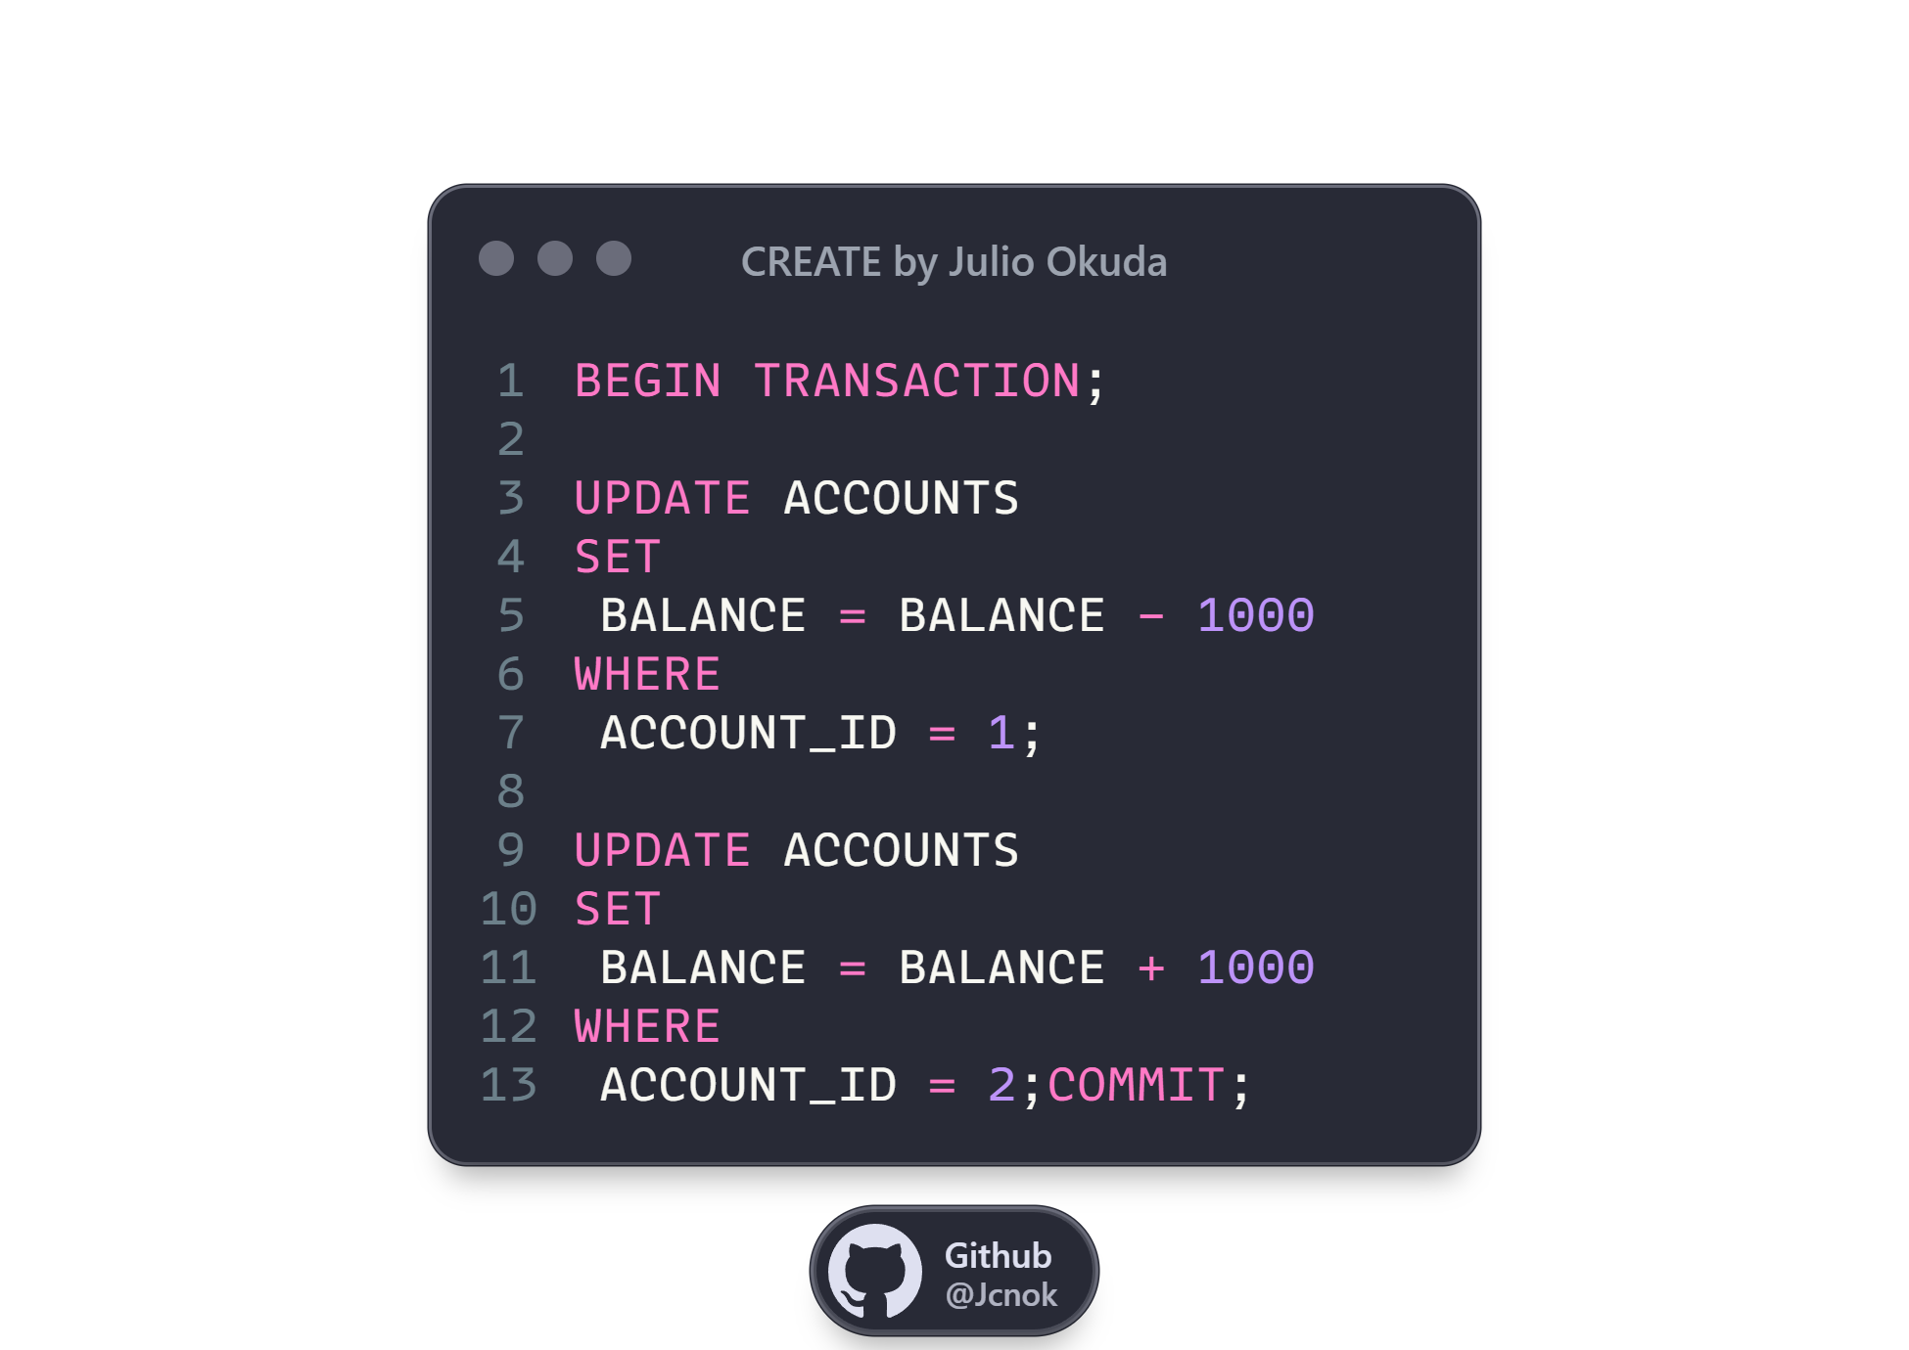
Iniciando Transações com BEGIN TRANSACTION
Inicie uma transação para garantir a execução segura de múltiplas operações.
Exemplo:
Aqui, estamos transferindo 1000 de uma conta para outra de forma segura.

Slide 20
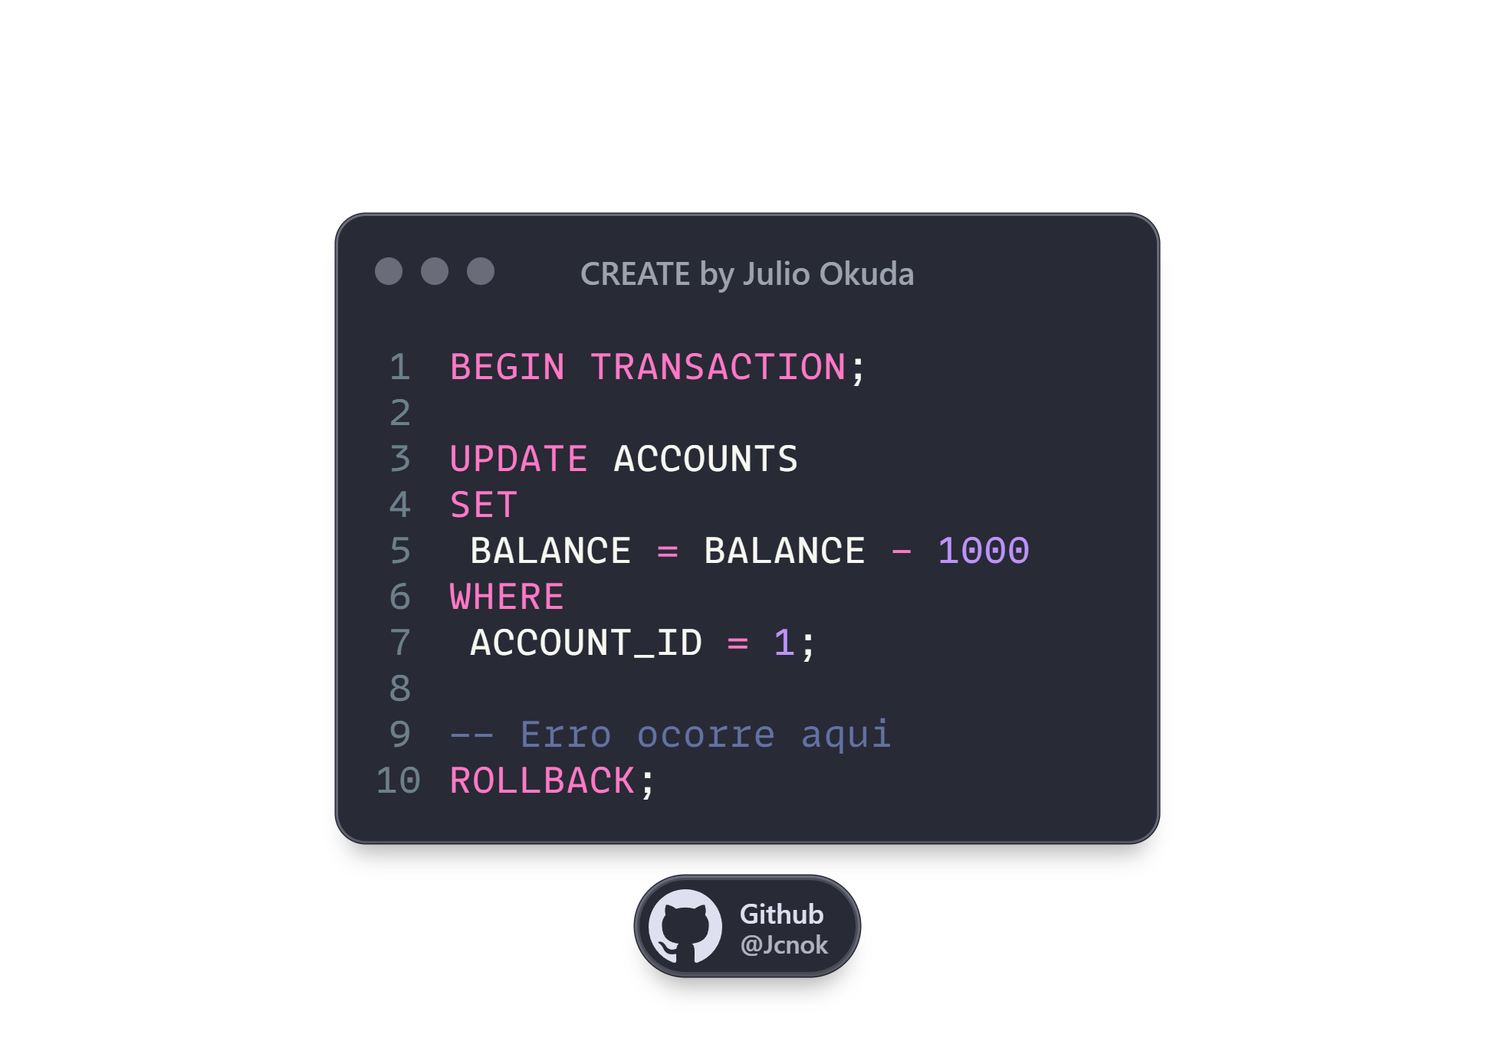
Desfazendo Transações com ROLLBACK
Reverta uma transação em caso de erro.
Exemplo:
Se um erro ocorrer, a transação será revertida e nenhum valor será transferido.

Slide 21
05
Linguagem de Controle de Dados (DCL)

Slide 22
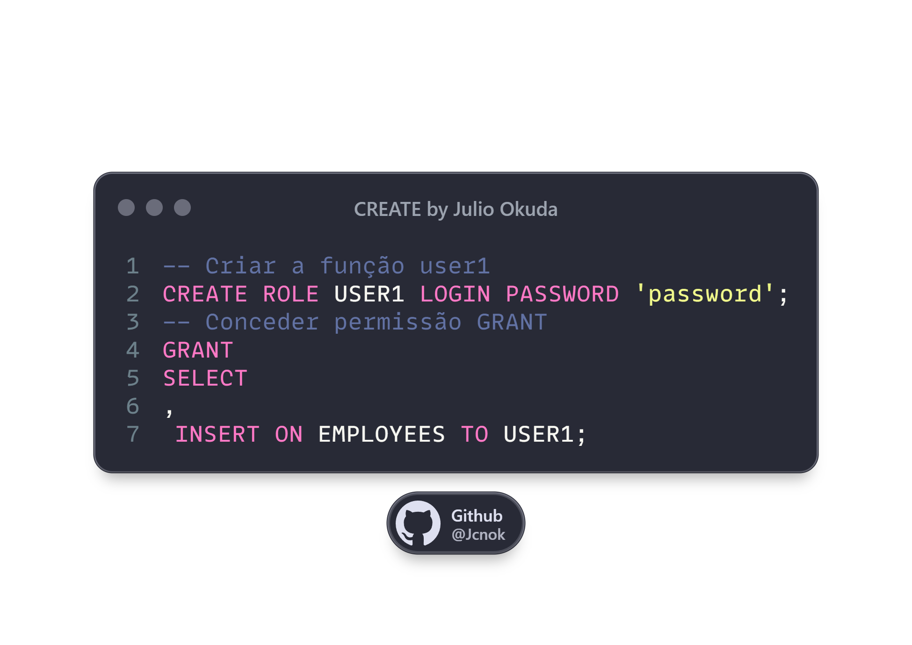
Concedendo Permissões com GRANT
Dê permissões a usuários ou roles.
Exemplo:
Esta consulta concede permissões de seleção e inserção na tabela de funcionários ao usuário1.

Slide 23
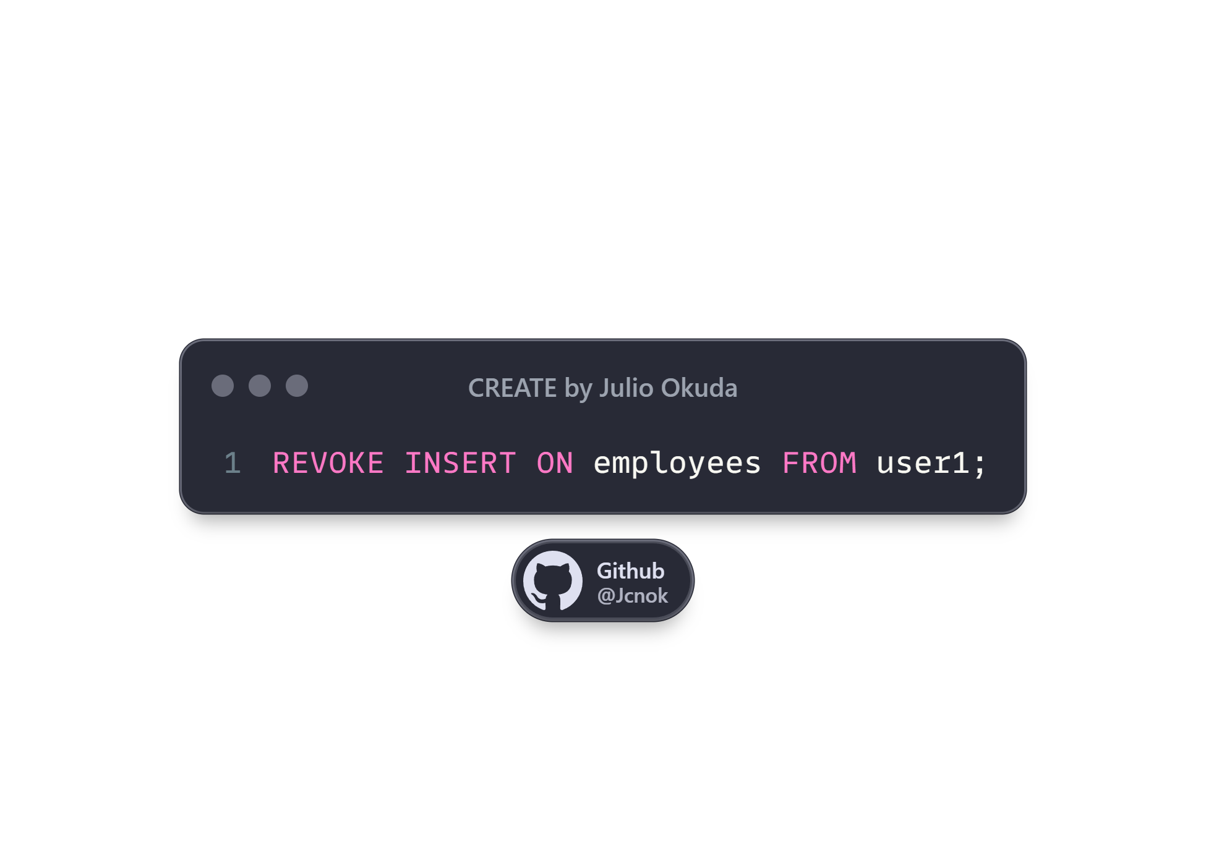
Revogando Permissões com REVOKE
Remova permissões de usuários ou roles.
Exemplo:
Aqui, estamos removendo a permissão de inserção na tabela de funcionários do usuário1.

Slide 24
06
Visualizações com VIEW

Slide 25
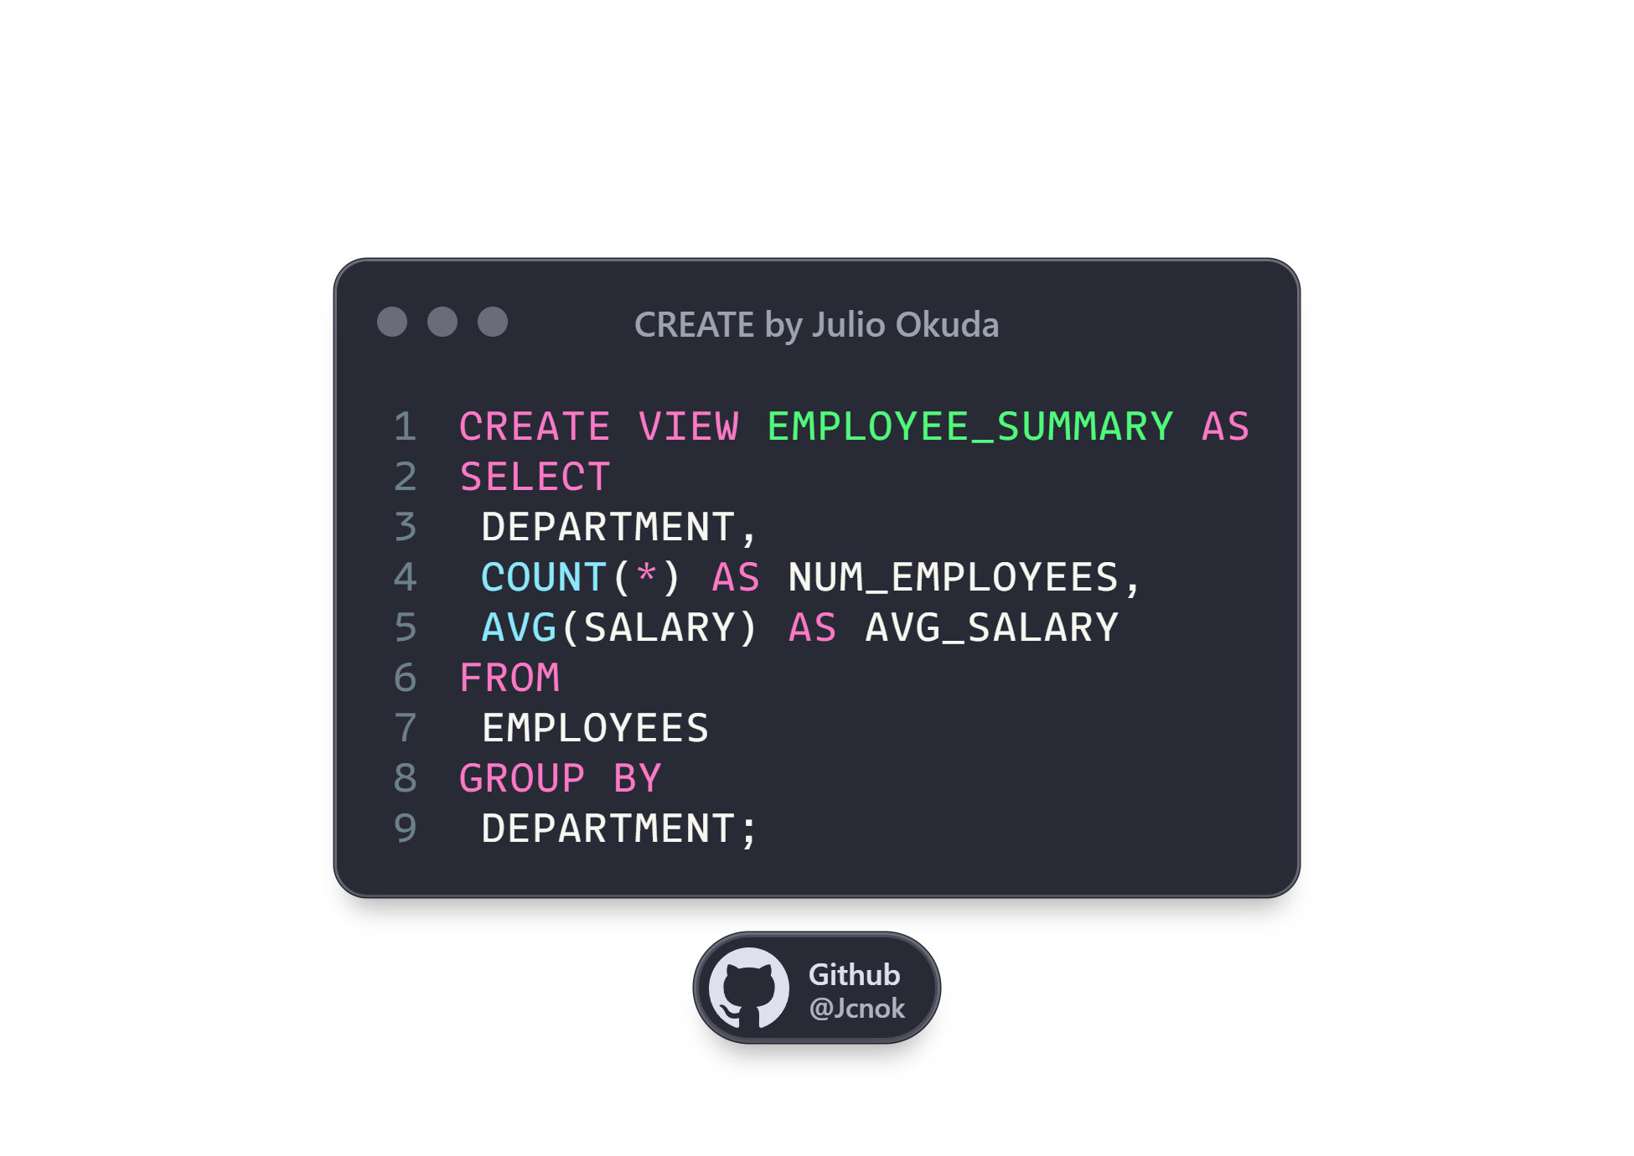
Criando Views com CREATE VIEW
Crie uma view para simplificar consultas complexas.
Exemplo:
Esta view resume o número de funcionários e a média salarial por departamento.

Slide 26
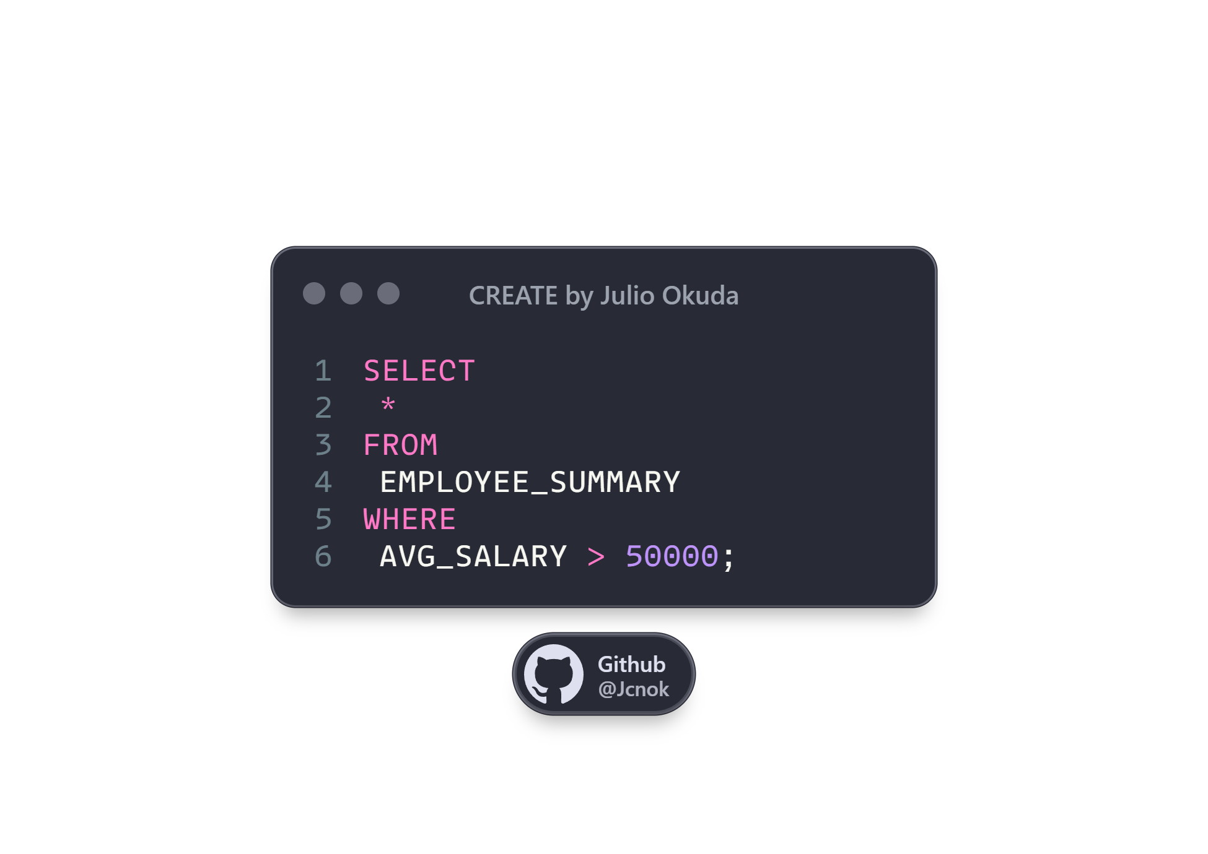
Usando Views
Utilize views em suas consultas.
Exemplo:
Aqui, estamos utilizando a view para buscar departamentos com média salarial superior a 50.000..

Slide 27
AGRADECIMENTOS

Slide 28

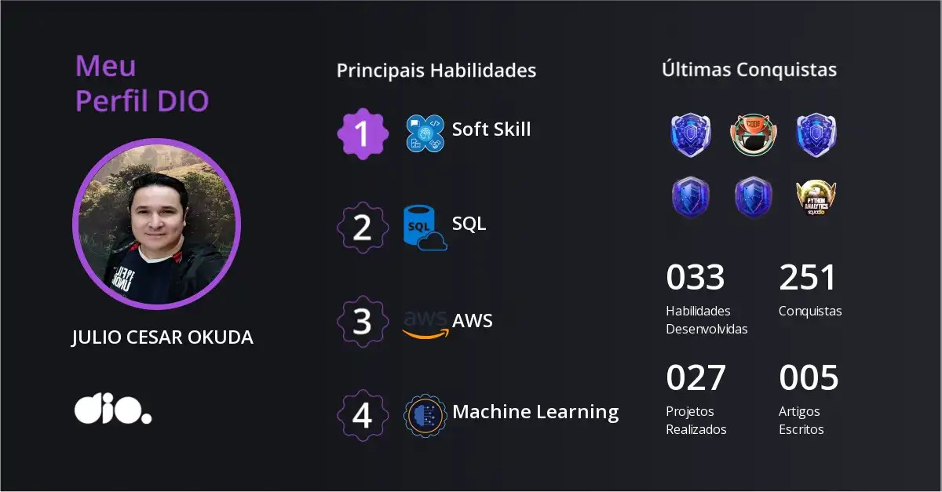
OBRIGADO POR LER ATÉ AQUI
Esse Ebook, foi gerado utilizando ferramentas de IA(chatGPT e DALL-E3) e diagramada por mim.
. Esse conteúdo foi gerado com fins didáticos de construção, porém os códigos foram todos testados via PGAdmin 4.
https://github.com/Jcnok

